Slide 1


Анализ данных

Slide 2
Series
DataFrame
d = {'a': 1, 'b': 2, 'c': 3}
ser = pd.Series(data=d, index=['a', 'b', 'c'])
>>> ser
a 1
b 2
c 3
dtype: int64
>>> df = pd.DataFrame(
np.array([[1, 2, 3], [4, 5, 6], [7, 8, 9]]), columns=['a', 'b', 'c’])
>>> df
a b c
0 1 2 3
1 4 5 6
2 7 8 9
Основные структуры

Slide 3
Загрузка данных
SQL
Текстовые файлы
Excel файлы
HTML

Slide 4


Slide 5
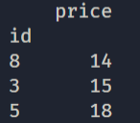
Имеющиеся задание
Составить список всех 2-местных номеров отелей, с ценой менее 20 д.е. , упорядочив данные в порядке уменьшения стоимости
cursor.execute(f'select * from rooms')
columns = [description[0] for description in cursor.description]
df = pd.DataFrame(cursor.fetchall() ,columns=columns)
pv = df[(df.price < 20) & (df.max_persons == 2)].pivot_table(index=['id'], values=['price'])\
.sort_values(by=["price"])
print(pv)

Slide 6
Имеющиеся задание
Выбрать все записи регистрации постояльцев, которые выехали из отелей в течение двух последних недель
cursor.execute(f'select * from booking')
columns = [description[0] for description in cursor.description]
df = pd.DataFrame(cursor.fetchall() ,columns=columns)
df['accommodation_end'] = pd.to_datetime(df['accommodation_end'])
mask = (df['accommodation_end'] <=datetime.datetime.now()) & (df['accommodation_end'] >= datetime.datetime.now() - datetime.timedelta(days=14))
df = df.loc[mask]
print(df)

Slide 7
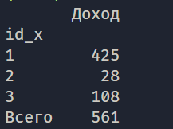
Имеющиеся задание
Чему равен общий суточный доход каждого отеля за последний месяц?
cursor.execute(f'select * from booking')
columns = [description[0] for description in cursor.description]
df = pd.DataFrame(cursor.fetchall() ,columns=columns)
df['register_date'] = pd.to_datetime(df['register_date'])
cursor.execute(f'select * from rooms')
columns = [description[0] for description in cursor.description]
df1 = pd.DataFrame(cursor.fetchall() ,columns=columns)
res = pd.merge(df, df1, left_on='room_id', right_on='id')
res['Доход'] = ((df['accommodation_end'] - df['register_date']).dt.days) * res['price']
print(res.pivot_table(index='id_x', values=['Доход'], aggfunc='sum',margins = True, margins_name='Всего'))

Slide 8
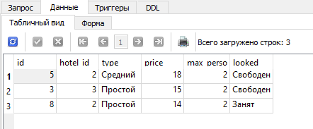
Эквиваленты
select *
from rooms
where max_persons = 2 and price < 20
order by price desc

Slide 9
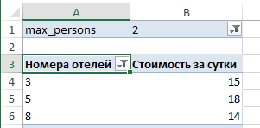
Эквиваленты

Slide 10
Заключение
В качестве заключения хотелось бы сказать, Pandas является неплохой альтернативой Excel при работе с большими объемами данных. Функции это только верхушка айсберга под название Pandas.

